Slide 1





CHÀO MỪNG QUÝ THẦY CÔ
VỀ DỰ GIỜ THĂM LỚP

Slide 2

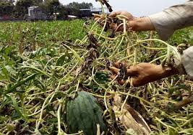
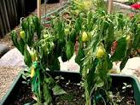
KHỞI ĐỘNG
Cây dưa hấu
Cây ớt

Slide 3
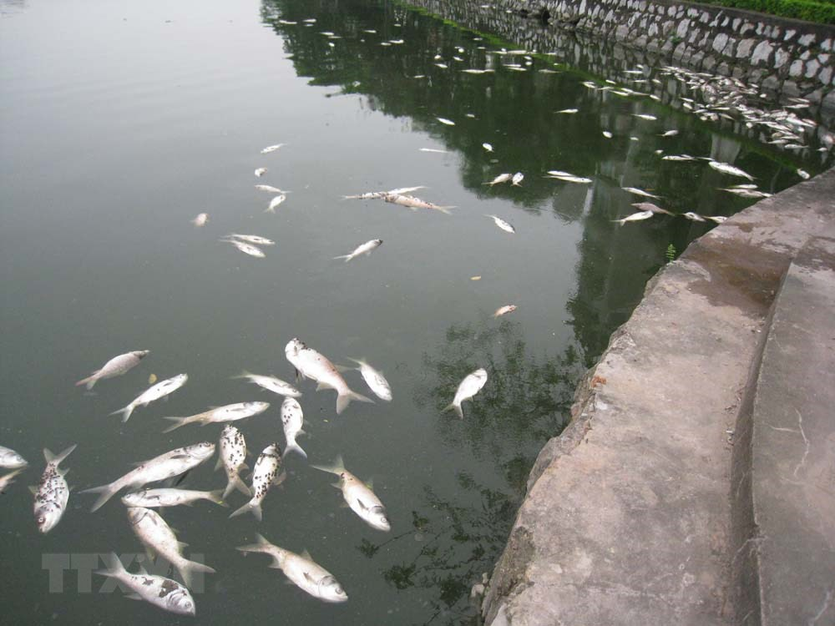
Cá bị chết

Slide 4
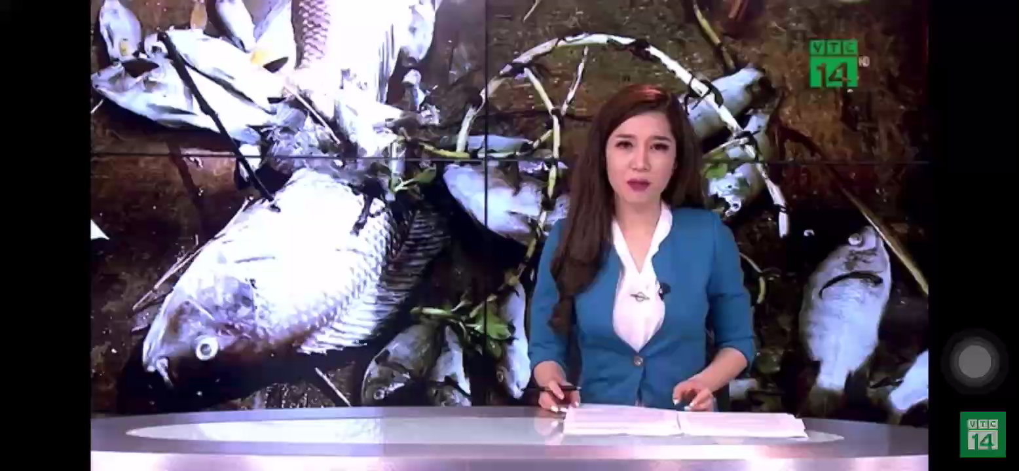

Slide 5
Qua quan sát 1 số hình ảnh và xem đoạn video trên em hãy cho biết nguyên nhân nào dẫn đến các hiện tượng trên. Tại sao?

Slide 6

TIẾT 19,20,21 - BÀI 28:
TRAO ĐỔI KHÍ Ở SINH VẬT
I. Trao đổi khí ở sinh vật
II. Trao đổi khí ở thực vật
III. Trao đổi khí ở động vật

Slide 7


Slide 8
I. TRAO ĐỔI KHÍ Ở SINH VẬT
Nhiệm vụ 1: Hoạt động cá nhân (4’)
Nghiên cứu TT 3 dòng đầu phần I SGK trang 118
?Trao đổi khí là gì?

Slide 9
I. TRAO ĐỔI KHÍ Ở SINH VẬT
- Trao đổi khí là quá trình sinh vật lấy O₂ hoặc CO₂ từ môi trường vào cơ thể, đồng thời thải ra môi trường khí CO₂, hoặc O₂.

Slide 10
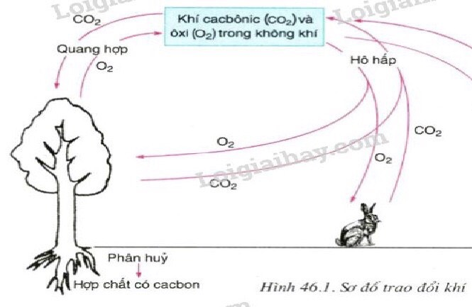

Slide 11
?Trao đổi khí ở sinh vật diễn ra theo cơ chế nào?
- Trao đổi khí giữa cơ thể sinh vật với môi trường diễn ra theo cơ chế khuếch tán.

Slide 12
Khuếch tán là sự giao động nhiệt của tất cả các phân tử (chất lỏng hay chất khí) ở nhiệt độ lớn hơn độ không tuyệt đối.

Slide 13
? Vậy để cho môi trường trong lành theo em chúng ta cần phải làm gì?

Slide 14
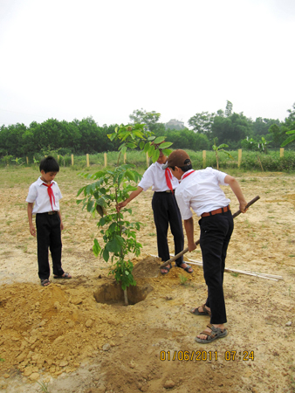
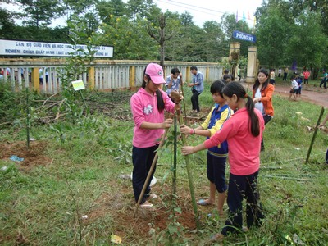
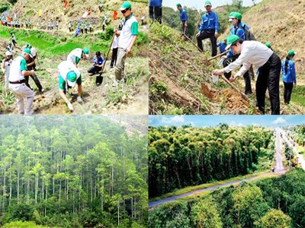


Slide 15
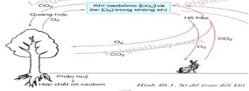
I. TRAO ĐỔI KHÍ Ở SINH VẬT
Nhiệm vụ 2: HS hoạt động cá nhân 1’ - Sau đó các em hoạt động nhóm (4 - 5 HS) trong thời gian (5’)
Nghiên cứu TT 2 dòng còn lại của phần I SGK/118 kết hợp theo dõi Video về trao đổi khí ở ĐV, TV hoàn thành bảng 28.1 trong phiếu học tập và trả lời câu hỏi:
1. Ở động vật, thực vật trao đổi khí được thực hiện qua các quá trình nào?
2. Trao đổi khí có liên quan gì đến hô hấp tế bào?
Trao đổi khí |  | Khí lấy vào | Khí thải ra
Thực vật | Quang hợp
 | Hô hấp
Động vật | Hô hấp

Slide 16
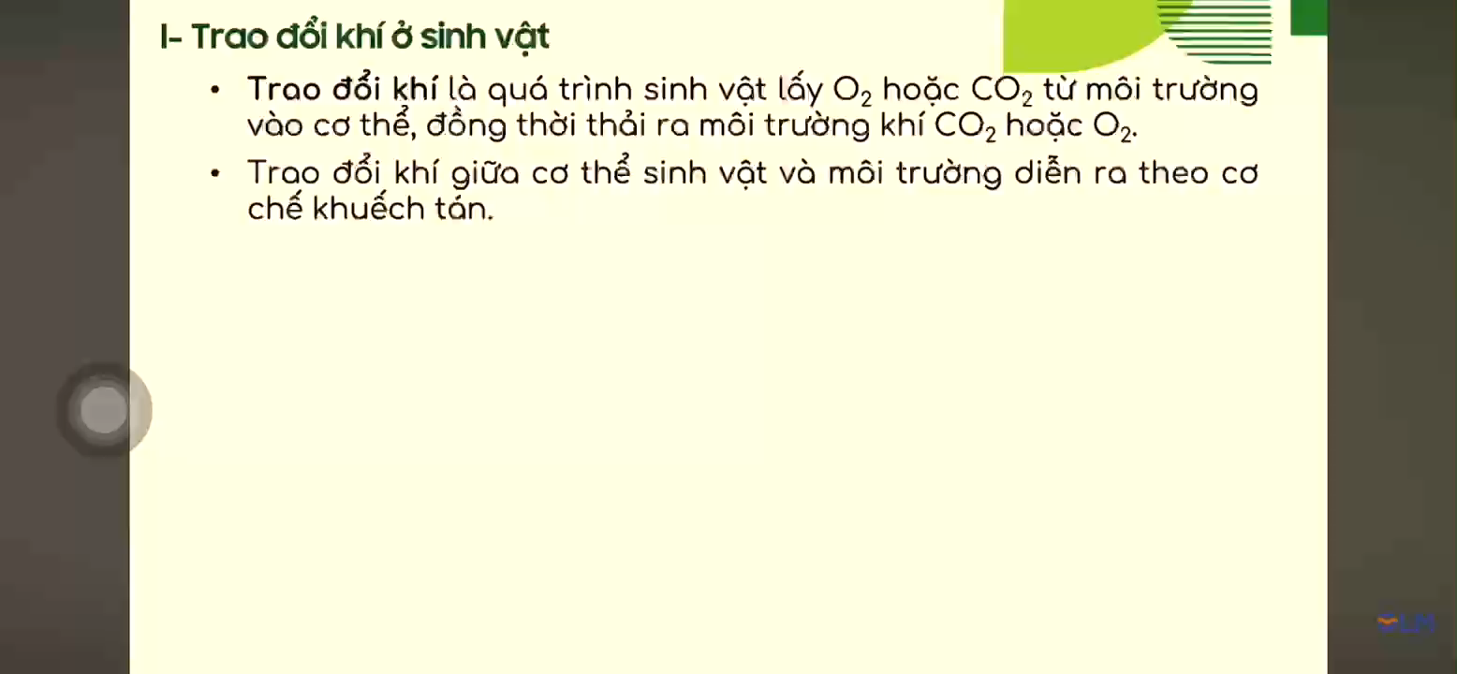

Slide 17
I. TRAO ĐỔI KHÍ Ở SINH VẬT
Nhiệm vụ 2: HS hoạt động cá nhân 2’ - nhóm 4 HS (3’)
Nghiên cứu TT 2 dòng còn lại của phần I SGK/118 kết hợp theo dõi Video về trao đổi khí ở ĐV, TV hoàn thành bảng 28.1 trong phiếu học tập và trả lời câu hỏi:
1. Ở động vật, thực vật trao đổi khí được thực hiện qua các quá trình nào?
2. Trao đổi khí có liên quan gì đến hô hấp tế bào?
Trao đổi khí |  | Khí lấy vào | Khí thải ra
Thực vật | Quang hợp
 | Hô hấp
Động vật | Hô hấp

Slide 18
I. TRAO ĐỔI KHÍ Ở SINH VẬT
Trao đổi khí |  | Khí lấy vào | Khí thải ra
Thực vật | Quang hợp
 | Hô hấp
Động vật | Hô hấp
CO₂
O₂
O₂
CO₂
O₂
CO₂
1. Ở cơ thể động vật trao đổi khí được thực hiện qua quá trình hô hấp, còn ở thực vật, trao đổi khí được thực hiện ở 2 quá trình hô hấp và quang hợp
2. TĐK là cơ sở, điều kiện để xảy ra quá trình hô hấp trong tế bào, vì vậy mọi sinh vật đều cần diễn ra quá trình trao đổi khí.

Slide 19
2. Mối quan hệ giữa trao đổi khí và hô hấp tế bào:
- Quá trình trao đổi khí lấy khí oxygen từ môi trường ngoài vào trong cơ thể để cung cấp các tế bào thực hiện quá trình hô hấp tế bào.
- Đồng thời, khí carbon dioxide được tạo ra từ quá trình hô hấp tế bào sẽ được tế bào thải ra khỏi tế bào rồi nhờ quá trình trao đổi khí để thải ra ngoài môi trường.
→ Như vậy, quá trình trao đổi khí sẽ cung cấp nguyên liệu và đào thải sản phẩm khí thải cho quá trình hô hấp tế bào còn quá trình hô hấp tế bào chính là động lực thúc đẩy quá trình trao đổi khí diễn ra.

Slide 20
I. TRAO ĐỔI KHÍ Ở SINH VẬT
I. TRAO ĐỔI KHÍ Ở SINH VẬT
- TĐK là cơ sở, điều kiện để xảy ra quá trình hô hấp trong tế bào, vì vậy mọi sinh vật đều cần diễn ra quá trình trao đổi khí.
- Ở ĐV trao đổi khí là biểu hiện bên ngoài của hô hấp, còn hô hấp tế bào là biểu hiện bên trong của hô hấp.

Slide 21
? Qua nội dung bài học vừa được tìm hiểu các em có nhận xét gì về kết quả dự đoán ban đầu của bạn?

Slide 22
Luyện tập
1. Trò chơi lật mở bức tranh bí ẩn
1
      2
2
3
4

Slide 23
Luật chơi
Có 4 câu hỏi tương ứng với 4 ô cần mở ra. Các em có thể trả lời ra hình ảnh bí ẩn khi chưa trả lời hết câu hỏi. Và khi đã mở đc ra, các em nói đc nội dung bức tranh là gì,
Trả lời đúng mỗi câu hỏi chúng ta sẽ nhận được một phần quà

Slide 24
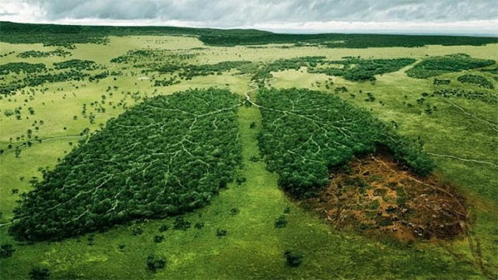
Luyện tập
1. Trò chơi lật mở bức tranh bí ẩn
1
2
3
4

Slide 25
Câu 1. Trao đổi khí ở sinh vật là quá trình
A. Lấy khí O₂ từ môi trường vào cơ thể và thải khí CO₂ từ cơ thể ra môi trường.
B. Lấy khí CO₂ từ môi trường vào cơ thể và thải khí O₂ từ cơ thể ra môi trường.
C. Lấy khí O₂ hoặc CO₂ từ môi trường vào cơ thể, đồng thời thải khí CO₂ hoặc O₂ từ cơ thể ra môi trường.
D. Lấy khí CO₂ từ môi trường vào cơ thể, đồng thời thải khí O₂ và CO₂ ra ngoài môi trường.
Đáp án: C

Slide 26
Câu 2. Trao đổi khí ở những sinh vật nào?
Câu 2. Trao đổi khí ở những sinh vật
A. Động vật
B. Cả động vật, thực vật và con người
C. Ở thực vật khi có ánh sáng mặt trời
D. chỉ có ở con người
Đáp án: B

Slide 27
Câu 3: Trao đổi khí ở thực vật diễn ra thông qua quá trình nào?
A. Quang hợp và thoát hơi nước.
B. Hô hấp.
C. Thoát hơi nước.
D. Quang hợp và hô hấp.
Đáp án: D

Slide 28
Câu 4: Sự trao đổi khí giữa cơ thể và môi trường tuân theo cơ chế
khuếch tán.
B. vận chuyển chủ động.
C. vận chuyển thụ động.
D. ngược chiều gradien nồng độ.
Đáp án: A

Slide 29
? Vậy bức tranh gửi đên chúng ta thông điệp gì?

Slide 30

Tại sao nói rừng là lá phổi xanh của Trái Đất?
Rừng là nơi sống của một số lượng lớn các loài TV, là nơi điều hòa không khí trao đổi khí cho mọi HĐ sống và SX của con người.

Slide 31
DẶN DÒ
- Về nhà học bài và xem trước bài ở phần II Trao đổi khí ở động vật để tiết sau chúng ta tìm hiểu tiếp

Slide 32
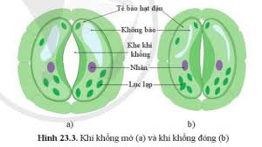

II. TRAO ĐỔI KHÍ Ở THỰC VẬT
1. Cấu tạo của khí khổng
Cơ quan trao đổi khí ở thực vật là gì? Mô tả cấu tạo cơ quan đó?
- Thực vật trao đổi khí với môi trường chủ yếu qua khí khổng (ở biểu bì lá cây). Mỗi khí khổng gồm hai tế bào hình hạt đậu nằm áp sát nhau, thành ngoài mỏng, thành trong dày.

Slide 33
II. TRAO ĐỔI KHÍ Ở THỰC VẬT
2. Chức năng của khí khổng
HS xem video cơ chế đóng mở khí khổng https://www.youtube.com/watch?v=9FAl0AtAHow
Nêu chức năng của khí khổng?
- Chức năng: trao đổi khí và thực hiện quá trình thoát hơi nước cho cây.

Slide 34
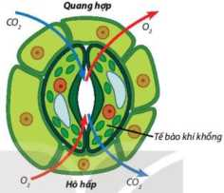
II. TRAO ĐỔI KHÍ Ở THỰC VẬT
2. Chức năng của khí khổng
Hoạt động nhóm (5p):
+ Cấu tạo tế bào khí khổng phù hợp với chức năng trao đổi khí ở thực vật như thế nào?
+ Quan sát Hình 28.1, cho biết sự khác nhau giữa quá trình trao đổi khí qua khí khổng trong hô hấp và quang hợp?
+ Quá trình trao đổi khí chịu ảnh hưởng của những yếu tố nào? Cây bị thiếu nước ảnh hưởng như thế nào đến quá trình trao đổi khí?

Slide 35
II. TRAO ĐỔI KHÍ Ở THỰC VẬT
2. Chức năng của khí khổng
- Chức năng: trao đổi khí và thực hiện quá trình thoát hơi nước cho cây.
- Qúa trình TĐK chịu ảnh hưởng của các yếu tố như ánh sáng, độ ẩm, không khí.

Slide 36
III. TRAO ĐỔI KHÍ Ở ĐỘNG VẬT
1. Cơ quan trao đổi khí ở Động vật
Yêu cầu HS quan sát hình 28.2, 28.3, 28.4, video trao đổi khí ở các động vật khác nhau.
Hoạt động nhóm 7 phút:
+ Quan sát Hình 28.2, cho biết tên cơ quan trao đổi khi ở giun đất, cá, châu chấu và mèo.
+ Quan sát Hình 28.3, mô tả đường đi của khí qua cơ quan trao đổi khí ở động vật.
+ Quan sát Hình 28.4, mô tả đường đi của khí O₂, và CO₂, qua các cơ quan của hệ hô hấp ở người.
+ Điều gì sẽ xảy ra nếu đường dẫn khí bị tắc nghẽn? Nêu những việc làm có lợi cho quá trình trao đổi khí ở người?

Slide 37
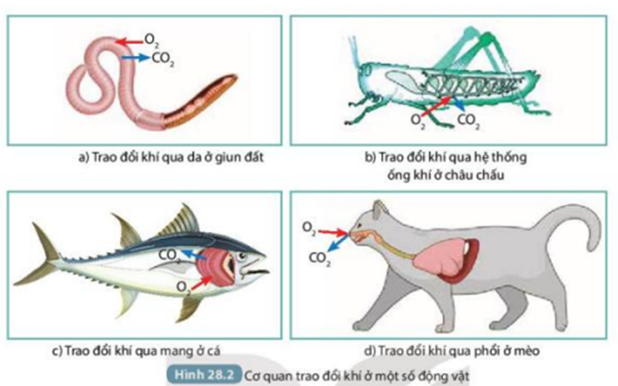
III. TRAO ĐỔI KHÍ Ở ĐỘNG VẬT
1. Cơ quan trao đổi khí ở Động vật
HS quan sát video: Trao đổi khí ở các động vật khác nhau. Cho biết cho biết tên cơ quan trao đổi khi ở giun đất, cá, châu chấu và mèo? (https://www.youtube.com/watch?v=LXGG-HgtJoI)
- Động vật trao đổi khí với môi trường qua cơ quan trao đổi khí. Tuỳ từng loài động vật mà cơ quan trao đổi khí là da, hệ thống ống khí, mang hay phổi.

Slide 38
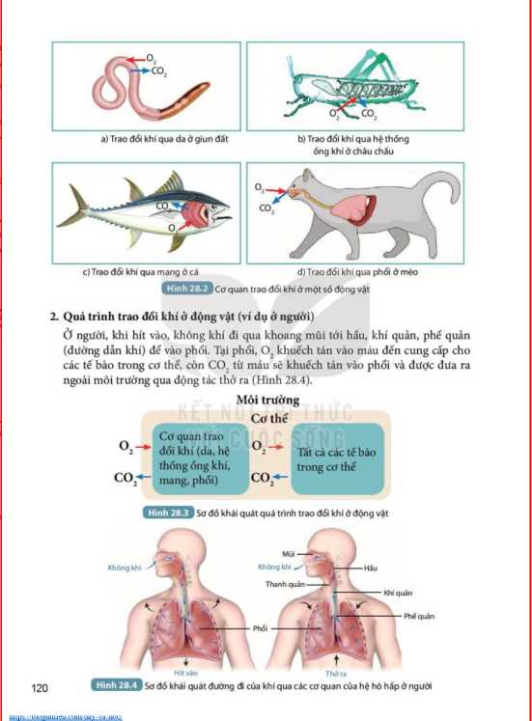
III. TRAO ĐỔI KHÍ Ở ĐỘNG VẬT
2. Qúa trình trao đổi khí ở động vật (ví dụ ở người)
Mô tả đường đi của khí qua cơ quan trao đổi khí ở động vật?

Slide 39
III. TRAO ĐỔI KHÍ Ở ĐỘNG VẬT
2. Qúa trình trao đổi khí ở động vật (ví dụ ở người)
Điều gì sẽ xảy ra nếu đường dẫn khí bị tắc nghẽn? Nêu những việc làm có lợi cho quá trình trao đổi khí ở người?
Quan sát Hình 28.4, mô tả đường đi của khí O₂, và CO₂, qua các cơ quan của hệ hô hấp ở người?
- Ở người, khi hít vào, không khí đi qua đường dãn khí vào đến phổi sẽ cung cấp O₂ cho các tế bào; khí CO₂ từ tế bào được máu chuyển tới phổi để thải ra ngoài môi trưởng qua động tác thở ra.

Slide 40
III. TRAO ĐỔI KHÍ Ở ĐỘNG VẬT
2. Qúa trình trao đổi khí ở động vật (ví dụ ở người)
- Cho hs xem video cách sơ cứu trẻ khi bị hóc dị vật, giới thiệu các trường hợp bị hóc dị vật do nhiều nguyên nhân để hs biết cách phòng tránh cho bản thân và mọi người. (https://www.youtube.com/watch?v=TiPI2x0w-v4)

Slide 41
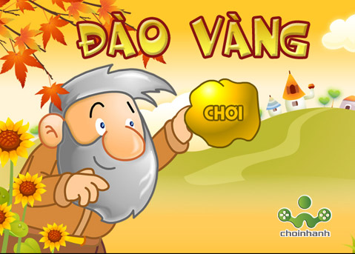




Slide 42
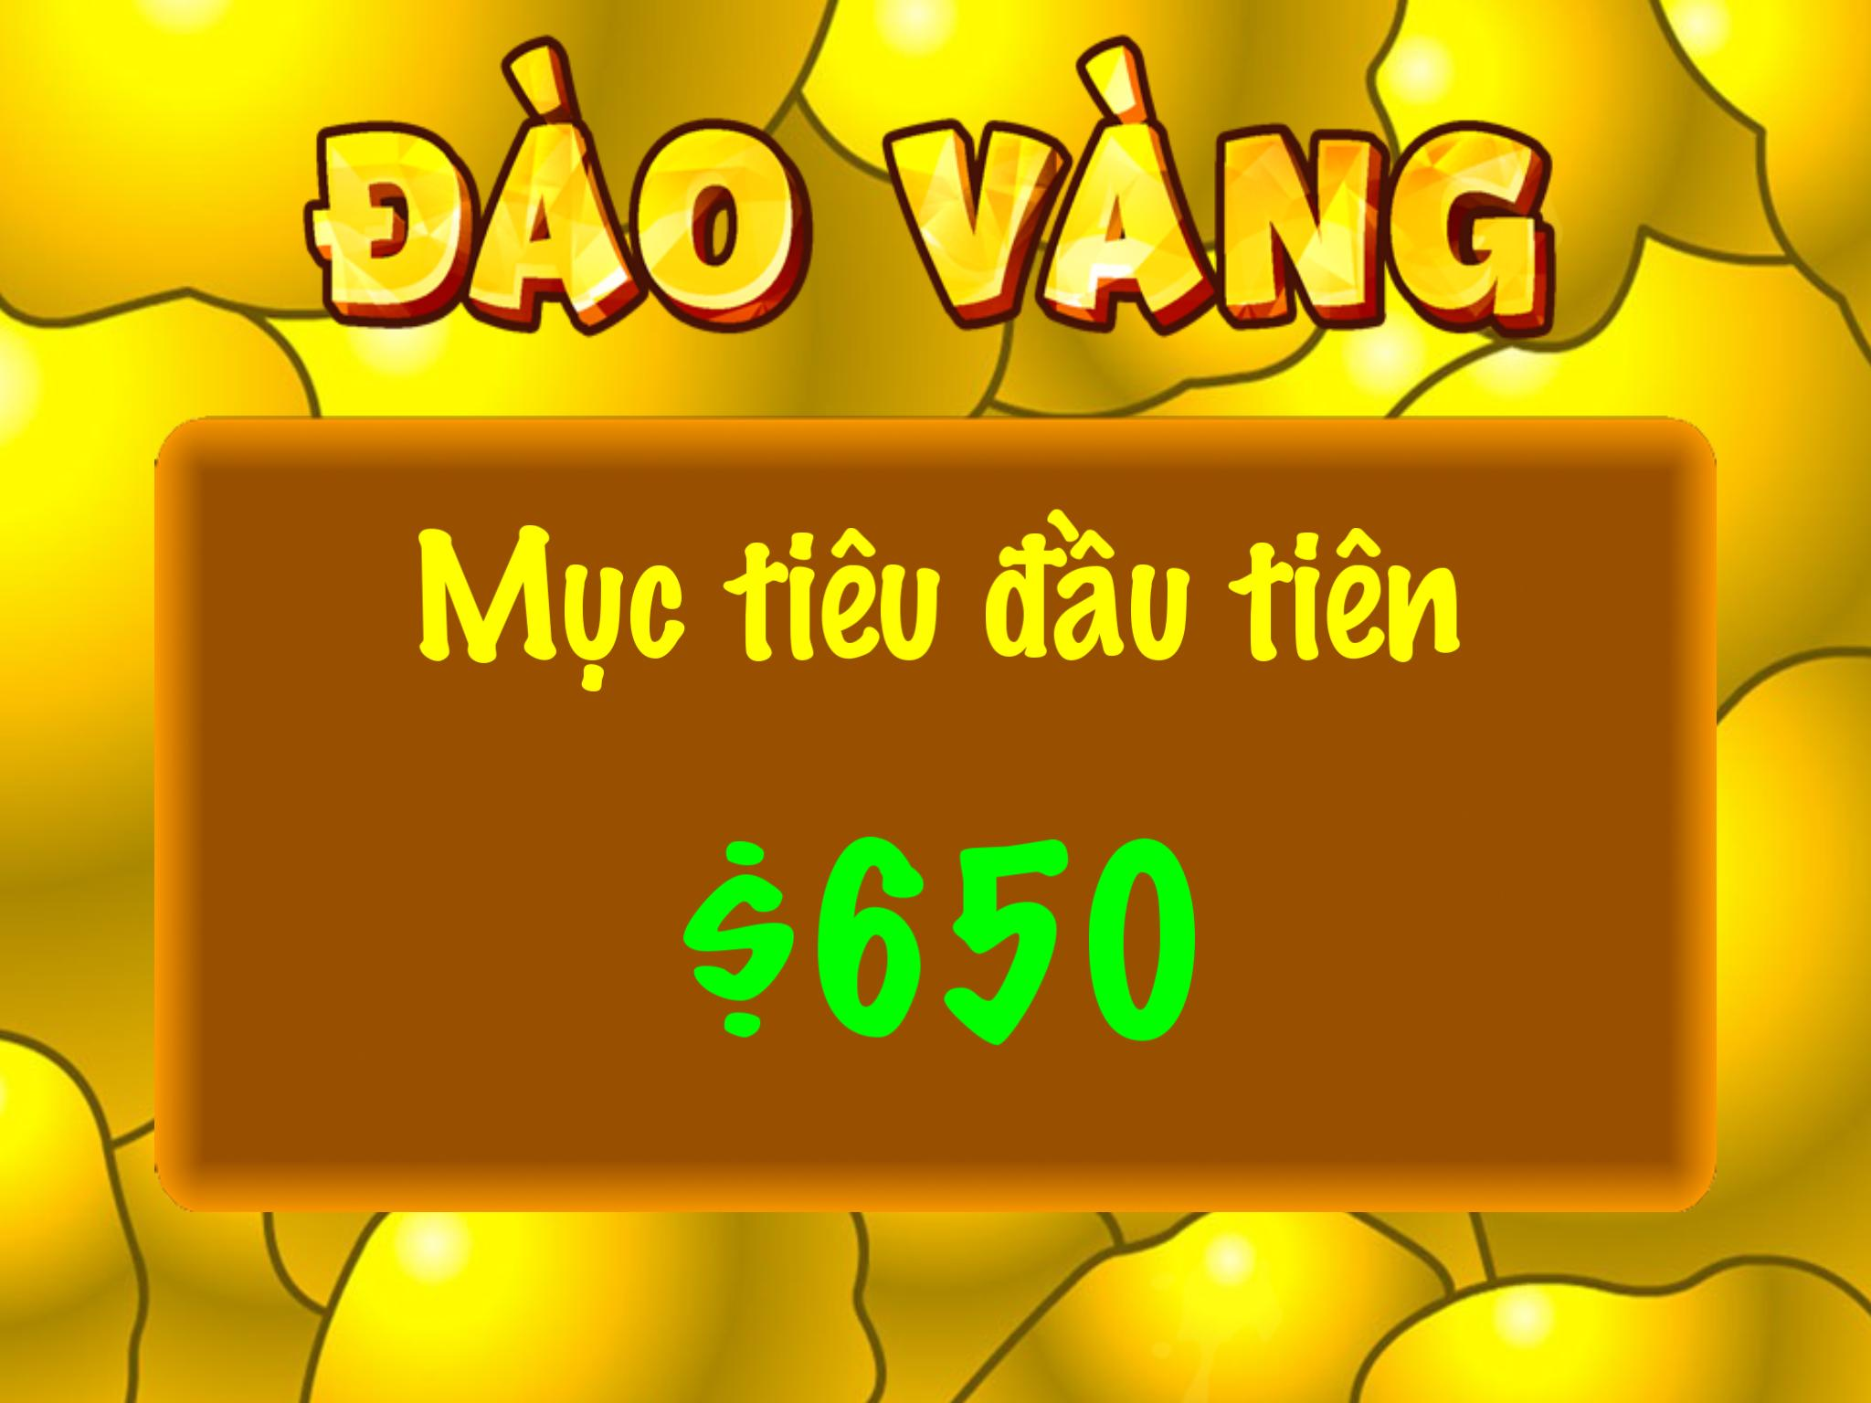
MỤC TIÊU
$ 1000

Slide 43
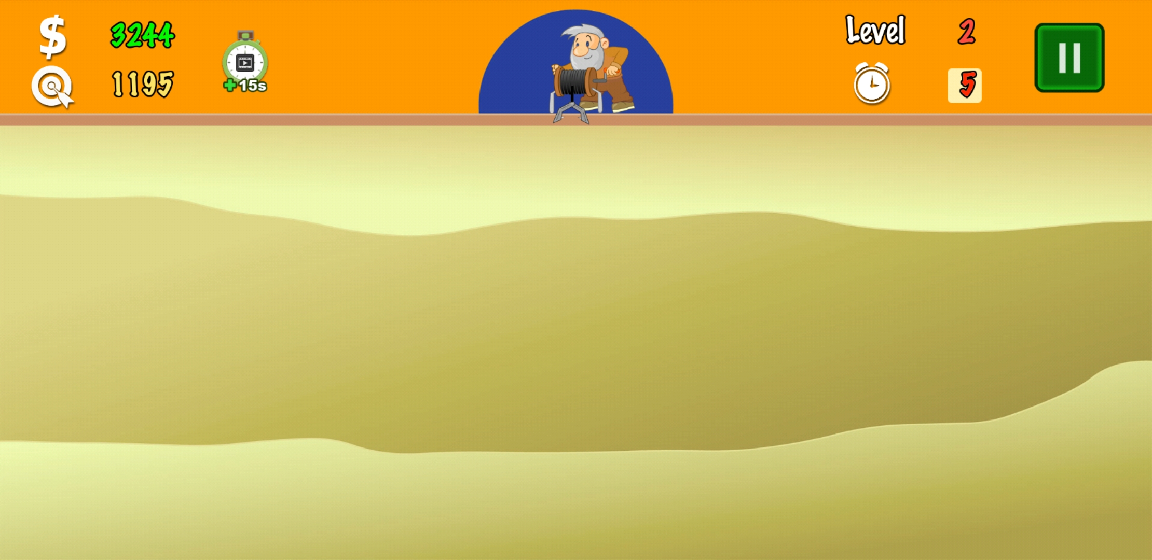





250
100
50
220
230
50
350
50
200
250

Slide 44



START
12
Trao đổi khí ở sinh vật là quá trình
A. Lấy khí O₂ từ môi trường vào cơ thể và thải khí CO₂ từ cơ thể ra môi trường.
B. Lấy khí CO₂ từ mòi trường vào cơ thể và thải khí O₂ từ cơ thể ra mòi trường.
C. Lấy khí O₂ hoặc CO₂ từ môi trường vào cơ thể, đóng thời thải khí CO₂ hoặc O₂ từ cơ thể ra môi trường.
D. Lấy khí CO₂ từ môi trường vào cơthể, đồng thời thải khí O₂và CO₂ ra ngoài môi trường.
9
3
6
Hết Giờ
Đ/án: C

Slide 45
START
12
Trao đổi khí ở thực vật diễn ra thông qua quá trình nào?
Quang hợp và thoát hơi nước.
B. Hô hấp.
C. Thoát hơi nước.
D. Quang hợp và hô hấp.
9
3
6
Hết Giờ
Đ/án: D

Slide 46
START
12
Trong quá trình quang hợp ở thực vật, các khí được trao đổi qua khí khổng như thế nào?
9
3
6
Hết Giờ
Đ/án: CO₂ khuếch tán từ môi trường vào trong tế bào lá, O₂ khuếch tán từ trong tế bào lá ra môi trường.

Slide 47
START
12
Độ mở của khí khổng tăng dần từ sáng đến tối?
9
3
6
Hết Giờ
Đ/án: Sai

Slide 48
START
12
Khi cây thiếu ánh sáng và nước, quá trình trao đổi khí sẽ
bị hạn chế?
9
3
6
Hết Giờ
Đ/án: Sai

Slide 49
START
12
Ở tất cả các loài thực vật, khí khổng tập trung chủ yếu ở
mặt trên của lá?
9
3
6
Hết Giờ
Đ/án: Sai

Slide 50
START
12
Lau bụi cho lá là một biện pháp giúp quá trình trao đổi khí ở thực vật diễn ra thuận lợi đúng hay sai?
9
3
6
Hết Giờ
Đ/án: Đúng

Slide 51
START
12
Tại sao khi sưởi ấm bằng than hoặc củi trong phòng kín, người trong phòng có thể bị ngất hoặc nguy hiểm đến tính mạng?
9
3
6
Hết Giờ
Đ/án: Khi sưởi ấm bằng cách đốt than, củi trong phòng kín, lượng khí O₂ trong phòng tiêu hao dần, đóng thời sinh ra khí co và CO₂ trong quá trình cháy. Khi hít vào cơ thể, co và CO₂ sẽ thay thế O₂ liên kết với tế bào hồng cẩu dẫn đến tình trạng cơ thể thiếu O₂, gây nguy hiểm đến tính mạng.

Slide 52
START
12
Tại sao khi ở trong phòng kín đông người một thời gian thì cơ thể thường thấy nhịp hô hấp tăng?
9
3
6
Hết Giờ
Đ/án: Trong phòng kín đông người, lượng CO₂ ngày càng tăng còn O₂ ngày càng giảm do quá trình trao đồi khí của cơ thể dẫn đến không khí hít vào thiếu O₂,
vì vậy nhịp hô hấp tăng để lấy đủ O₂ cho cơ thể.

